Slide 1

KIS专业版V14.1培训大纲
-财务初始化模块
KIS服务产品与技术支持部

Slide 2
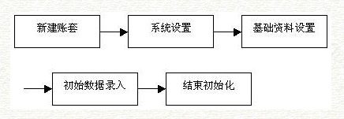
总流程图

Slide 3
流程与功能
新建账套
基础资料
用户管理
上机日志
初始数据录入
结束初始化

Slide 4
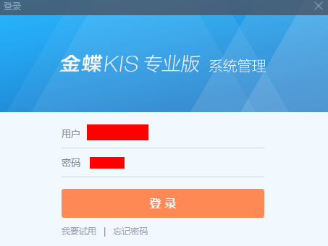
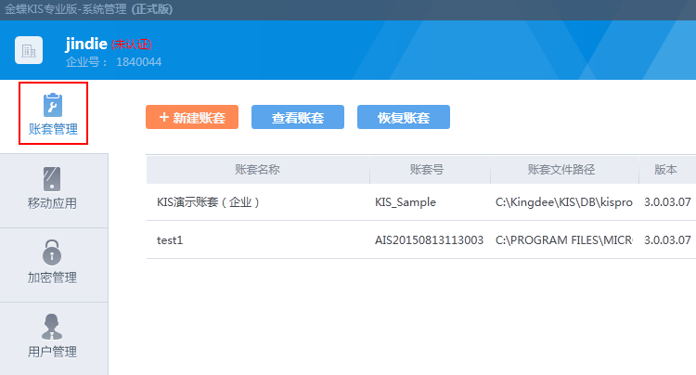
新建账套
账套在整个金蝶KIS系统中是非常重要的，它是存放各种数据的载体，各种财务数据、业务数据、一些辅助信息等都存放在账套中
账套本身就是一个数据库文件
登录系统管理
  单击【开始】→【程序】→【金蝶KIS专业版系统管理】
  使用金蝶云通行证登录，打开账套管理

Slide 5
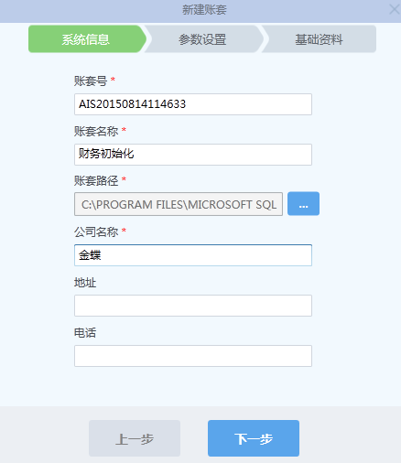
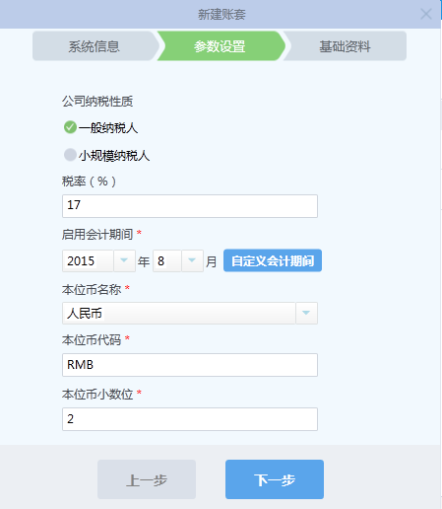
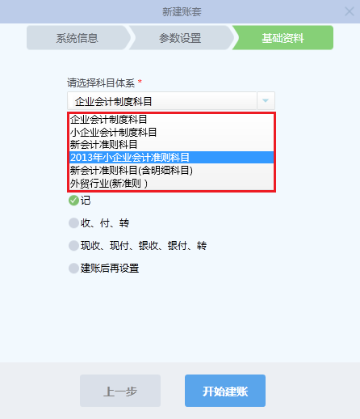
新建账套
向导式建账
  单击【新建账套】，输入必要的各种账套信息（带*号为必录项）
    账套号、名称、路径
    税率、总账启用期间、本位币及小数位（不可修改）
    科目体系（不可修改）、凭证字
  所有信息都输入正确之后，单击【开始建账】，系统就会开始自动进行账套的创建过程
  新建账套完成，新建的账套自动保存在账套列表中
  建账向导仅设置财务启用期间，且在录入科目初始数据前，启用会计期间可以修改
  业务、出纳启用期间只能等于或大于会计期间

Slide 6
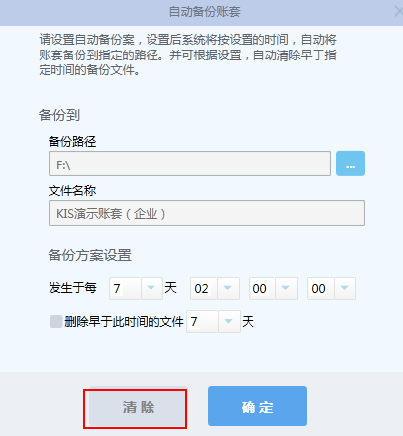
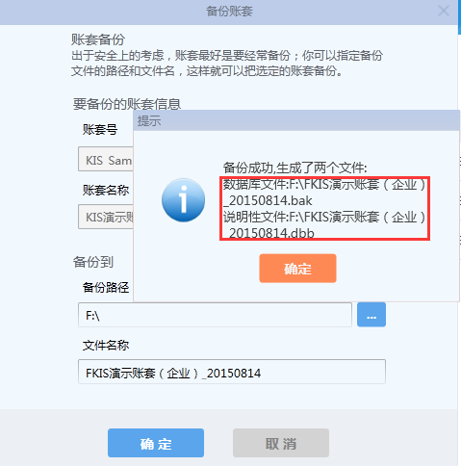
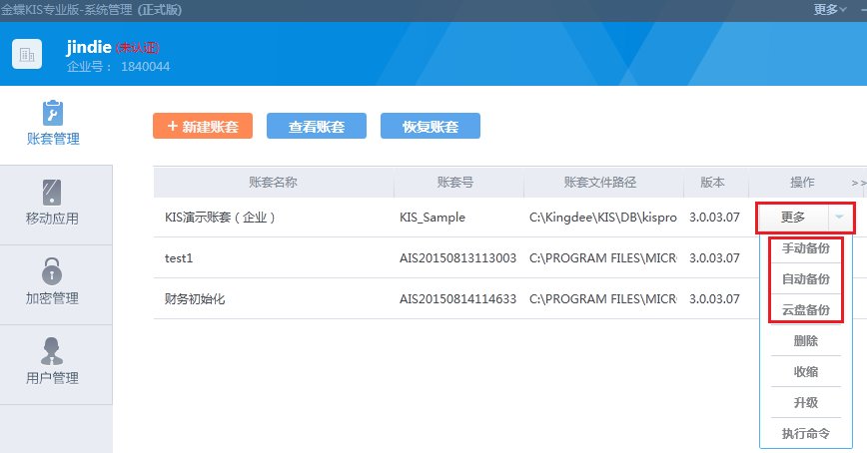
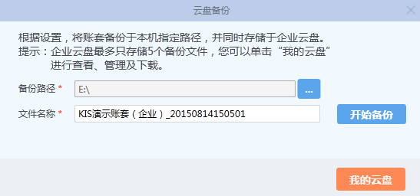
新建账套—账套管理
备份账套
  【系统管理】-选中备份账套，单击【更多】
    手动备份 dbb、bak
    自动备份 adf
    云盘备份

Slide 7
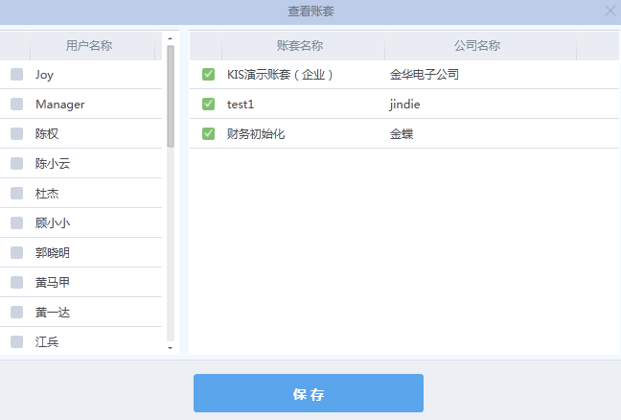
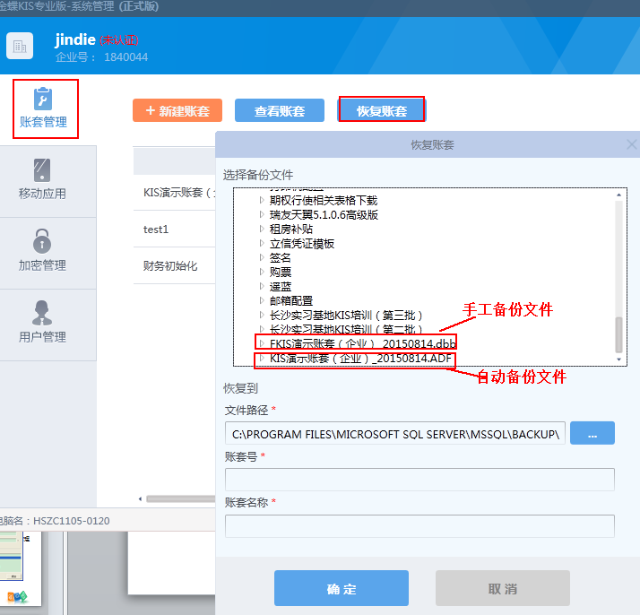
新建账套—账套管理
恢复账套
  选中备份文件恢复
查看账套
  控制不同用户所能看到的账套，即用户只能看到自己权限范围内的账套
  新建的用户默认能看到所有的账套

Slide 8
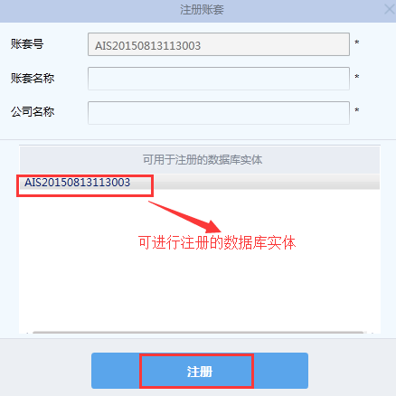
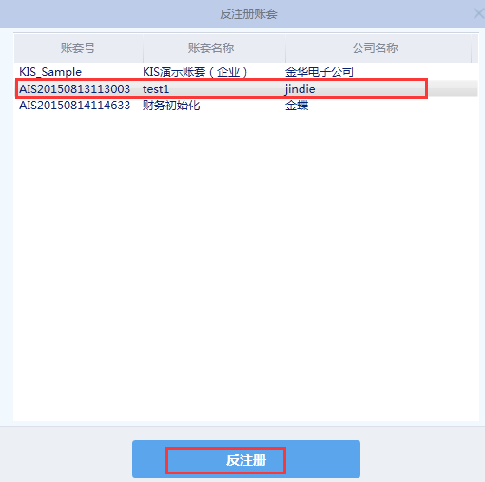
新建账套—账套管理
账套注册
  注册(Ctrl+Alt+R)
  遇到实体文件更换保存路径或只保留SQL server中存在的数据实体等情况下，用户可以通过注册功能将有效的数据实体恢复成金蝶软件产品可以识别账套文件
  反注册(Ctrl+Alt+U)
  客户不想显示该账套信息，可以通过反注册功能将其从账套管理列表中注销

Slide 9
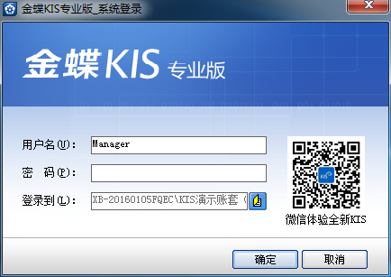
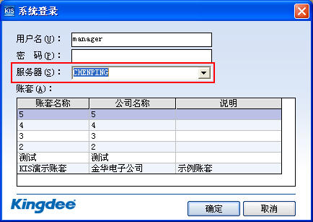
新建账套—登录账套
登录账套
  双击桌面【金蝶KIS专业版】图标，调出登录账套的界面
  在【系统登录】界面中输入用户名（系统默认用户名为Manager）和密码（初始密码默认为空），单击登录到 图标，选择账套后单击【确定】
常见问题
  修改服务器名称后，登录账套提示“登录时出现错误，请重新输入？
    解决方案：登录账套管理，系统自动解析新的计算机名。

Slide 10
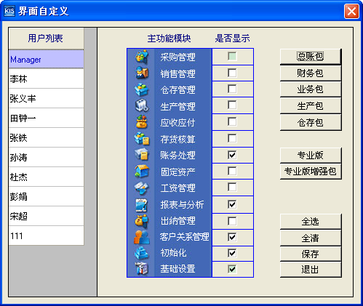
界面自定义
界面自定义
  按包购买，可分为总账包、财务包、业务包、仓存包等，界面自定义可设置所需显示的相关模块

Slide 11
基础设置
系统参数
基础资料设置

Slide 12
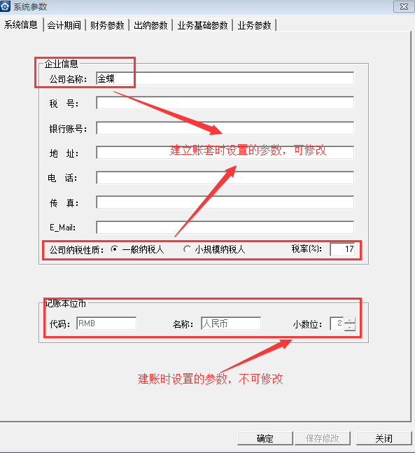
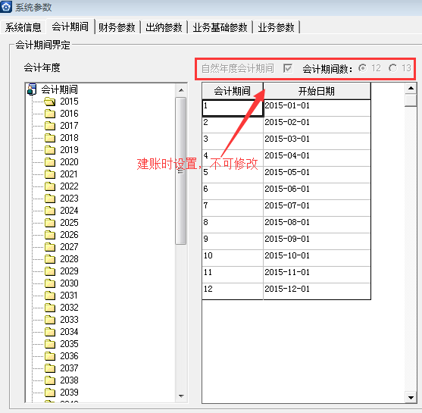
系统参数
参数设置
  企业信息：公司名称、税号、银行账号等
  记账本位币、小数点位数
  会计期间
    自然会计期间
    非自然会计期间

Slide 13
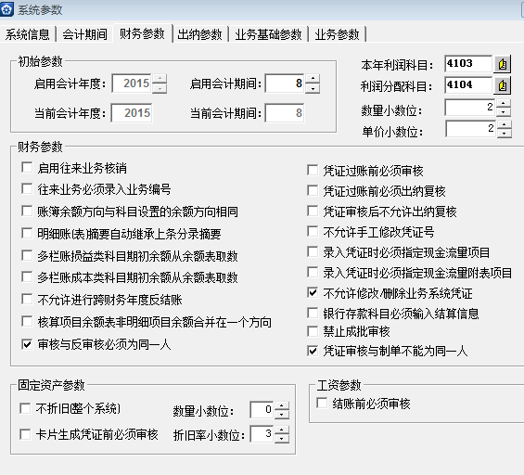
系统参数
初始参数
  财务启用会计年度、期间
  财务当前会计制度、期间
  本年利润科目、利润分配科目
  数量单价小数位
财务参数
  往来业务参数
  账簿参数
  凭证参数
  现金流量参数
  其他参数
建账时设置，未录入科目初始数据时可修改期间
凭证录入时的数量、单价小数位

Slide 14

基础资料
  科目
  币别
  凭证字
  凭证模板
  计量单位
  结算方式
  核算项目
  其他

Slide 15
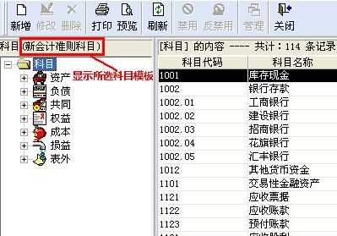
基础资料—科目
  科目模板引入
  新建账套时选择科目体系模板
  预设模板种类（企业会计制度、小企业会计制度、新会计准则科目和2013年小企业会计准则科目、新会计准则科目（含明细科目）、外贸行业（新准则））
  区别及影响
    科目模板不同，预设科目分类不同。
      资产、负债、共同、权益、成本、损益、表外（新会计准则）
    科目模板不同，引入的报表模板不同

Slide 16
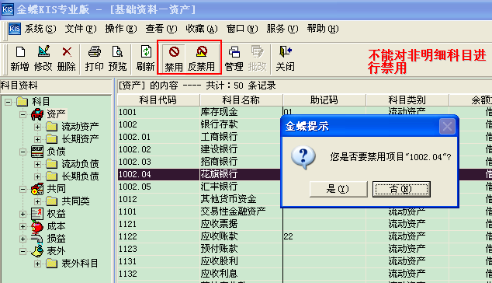
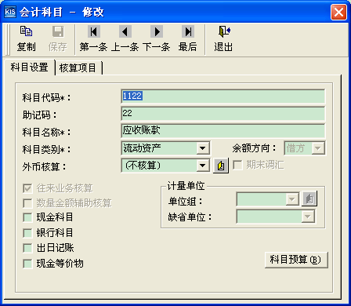
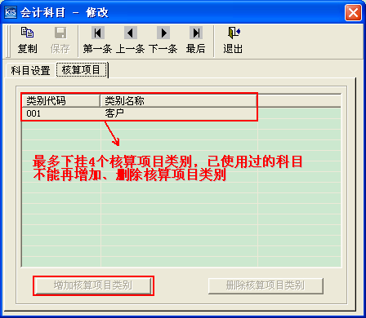
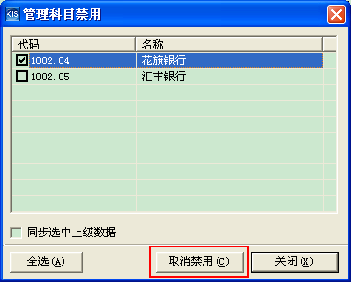
基础资料—科目
  科目管理
  科目字段属性描述
  现金类科目、外币科目、往来科目、数量金额科目、
  管理核算项目科目、
  科目修改、删除、禁用、反禁用
  常见问题
  初始化阶段，科目不能修改或删除？
    科目有余额或者被其他模块引用，将科目初始数据、凭证数据删除，并取消其他模块对该科目的引用
    如果上述操作仍不能解决，则在科目初始数据录入中单击“平衡”

Slide 17
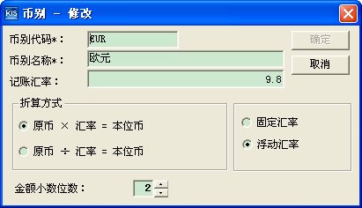
基础资料—币别
  币别属性
  币别代码：本系统默认使用3个字符表示，最多支持8个字符表示。建议使用一般惯例编码，如RMB、HKD、USD等。
    注意：在输入币别代码时不要使用“$”符号，因为该符号在自定义报表中已有特殊含义，如果使用该符号，那么在自定义报表中定义取数公式时可能会遇到麻烦。
  直接汇率法和间接汇率法(折算方式）
  固定汇率与浮动汇率的区别
  金额小数位的影响
  思考：1、外币金额小数位与本位币金额小数位有何区别？
  2、币别使用后，金额小数位能否调小？

Slide 18
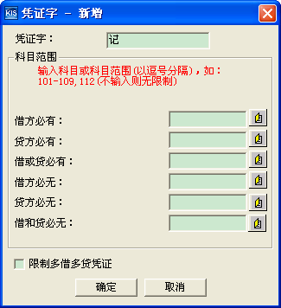
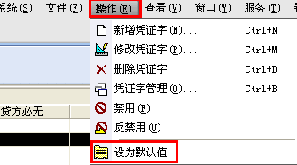
基础资料—凭证字
  凭证字分类的会计用途
  凭证字属性
  科目范围的选择
  限制多借多贷的必要性
  默认凭证字的设置
  （操作→设为默认值）

Slide 19
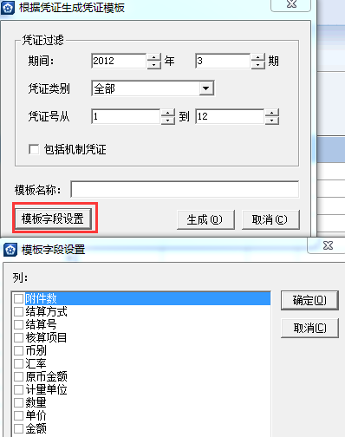
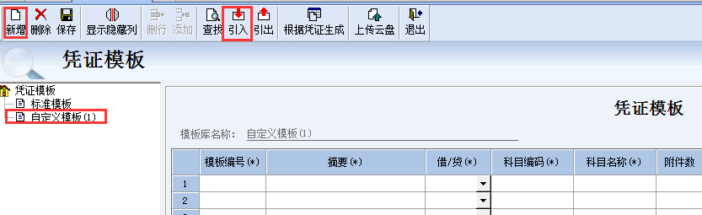
基础资料—凭证模板
  凭证模板的用途
  为用户打造的个人会计分录大全
  凭证录入时，自动匹配智能凭证模板
  新增方式
  新增自定义模板
  引入excel格式模板
  根据凭证生成

Slide 20
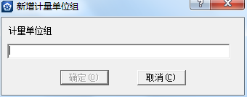
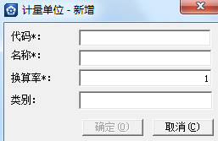
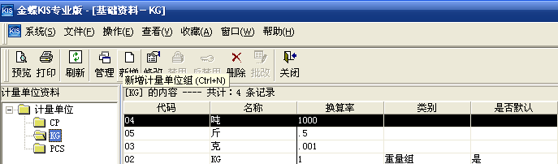
基础资料—计量单位
  计量单位组
  必须先设置计量单位组，再在组中设置计量单位
  计量单位
  默认计量单位
  换算率
计量单位组
计量单位

Slide 21
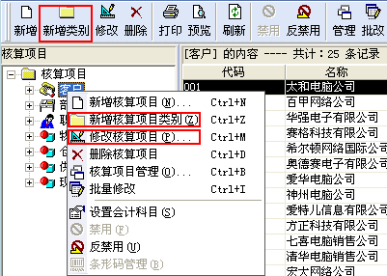
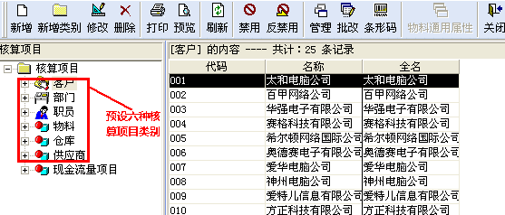
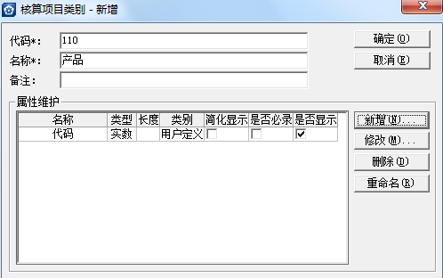
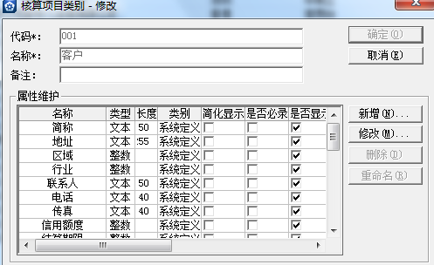
基础资料—核算项目
  核算项目与明细科目的区别
  核算项目类别
  系统预设的核算项目类别（6类）
  新增核算项目类别
  核算项目自定义属性

Slide 22
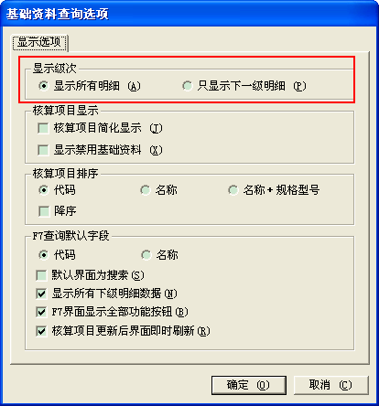
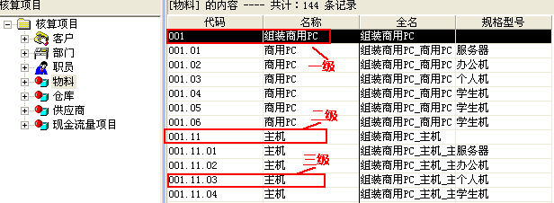
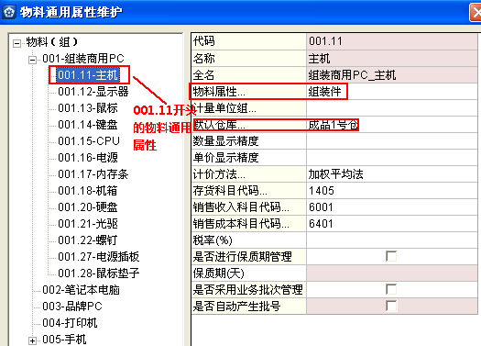
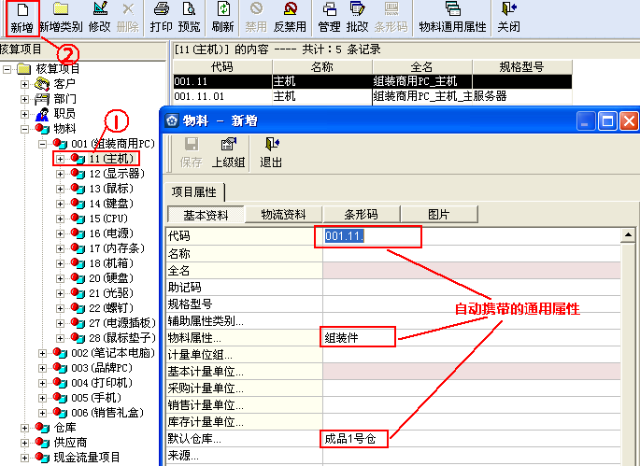
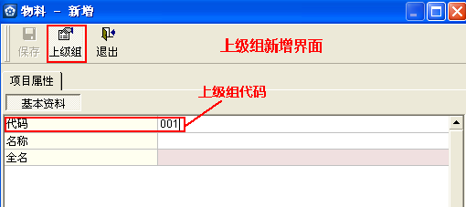
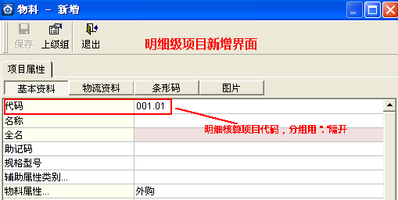
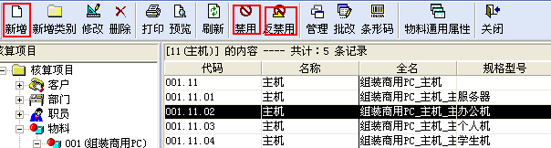
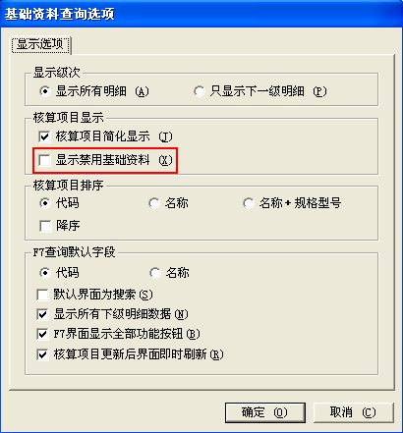
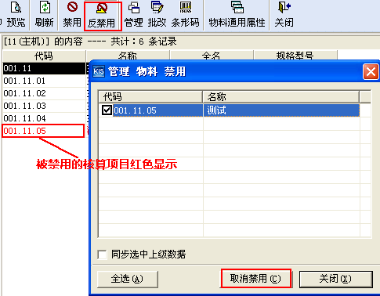
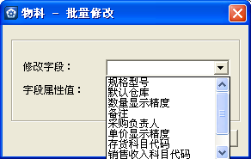
基础资料—核算项目
  核算项目管理
    核算项目分组管理
    物料通用属性
    新增、修改、删除、
    禁用、反禁用、批改
  基础资料查询选项菜单【查看】→【选项】
  显示级次
  核算项目显示
  核算项目排序
  F7查询默认字段

Slide 23
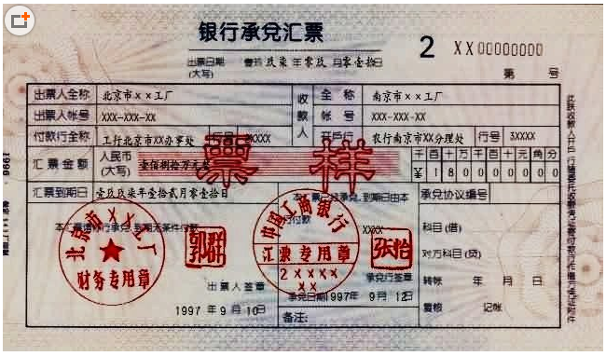
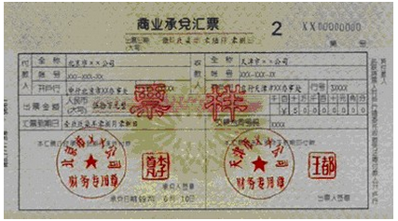
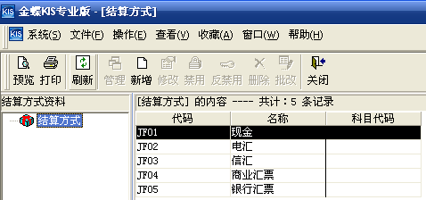

基础资料—结算方式
  结算方式的用途
  凭证（涉及到银行存款）
  应收应付单据
  结算方式属性中科目代码的用途
  在对销售发票等生成凭证时，凭证模板可以直接选择结算方式属性中的科目代码

Slide 24

基础资料—其他
  辅助资料管理
  辅助资料的主要用途
  辅助资料的字段属性

Slide 25






用户管理
  用户管理
  用户管理是对账套使用者的管理，包括新增用户，删除用户，用户授权等
  新增用户组
  新增用户
  用户授权（快速授权、高级授权、数据授权）

Slide 26

上机日志
  上机日志
  为保证账套数据安全，监控软件使用过程，系统提供上机日志功能。
  上机日志用于记录什么时间，哪个用户，进行了何种操作，以及操作的结果，以便于留下操作查找线索
  上机日志可保存5W条数据，超过5W时，将自动删除前面的日志记录
  根据《企业会计信息化规范》规定，不提供手工清除上机日志功能

Slide 27
初始数据录入
  科目初始数据录入
  年初启用账套
    只需要录入期初数据
  年中启用账套
    累计借方发生额、累计贷方发生额、期初余额、损益类实际发生额
    普通科目初始数据录入
    外币科目初始数据录入
    管理核算项目科目及往来类科目初始数据录入
    数量金额辅助核算科目录入
    损益类科目初始数据录入
      损益类科目实际发生额的特殊处理
      本年利润与损益类科目初始化数据的关联

Slide 28
科目初始数据
  试算平衡
  试算平衡需要满足的条件:
    本位币、外币、核算项目账、数量金额账等数据录入完成
    在综合本位币前提下试算平衡
  常见问题
  试算平衡，但结束财务初始化时提示不平衡？
  解决思路：
    外币与汇率自动折算导致后台多位小数位（可直接将本位币金额删除，手工录入）
    年初建账，在存货初始数据误录入本年累计发生数（直接在前台删除累计数后重新传递至总账）

Slide 29
财务结束初始化
  结束初始化
  初始数据试算平衡和现金流量数据符合钩稽关系
  反初始化
  反初始化的期间限制
  在启用期间才能进行反初始化的操作
  反初始化需要满足的条件
  系统内没有已经过账的凭证

Slide 30

流程与功能
凭证处理
往来业务处理
期末处理

Slide 31
凭证处理
凭证录入
凭证查询、审批
凭证过账
凭证汇总
其他功能介绍

Slide 32






凭证处理—凭证录入
  相关系统参数
  凭证录入选项
  记账凭证主要字段理解
  凭证日期、凭证字、凭证号、摘要、会计科目等
  凭证录入
  基本凭证录入
  数量金额、外币凭证录入
  带核算项目凭证录入
  凭证暂存
  主要菜单项功能
  文件-保存模式凭证
  操作-插入分录、删除分录、预算控制选项

Slide 33


凭证处理—智能凭证录入
  选项参数
  智能匹配原则
  直接携带摘要相同的历史凭证
  匹配三个摘要相同的凭证模板，在凭证录入界面右边列表

Slide 34
凭证处理—凭证查询、审核
  凭证查询
  查询条件的设置
  查询方式的区别
  凭证审核
  系统参数的影响-凭证过账前必须审核
  成批审核
  凭证整理

Slide 35


凭证处理—凭证过账
  凭证过账的用途
  凭证过账就是系统将已录入本期的记账凭证根据其会计科目登记到相关的明细账簿中的过程
  过账参数的设置
  凭证号不连续、过账发生错误时的处理，凭证范围的选择
  凭证过账的影响
  经过记账的凭证以后将不再允许修改，只能采取补充凭证或红字冲销凭证的方式进行更正
  思考：如图提示的原因是什么呢？
1、检查您当前的会计期间是否在第1期
2、检查对应的凭证日期是否正确
3、请检查操作员的权限。

Slide 36



凭证处理—凭证反过账
  《企业会计信息化规范》规定会计软件应当提供不可逆的记账功能
  KIS专业版V13.0及以上取消凭证反过账功能
  凭证过账后，如需要修改，通过“冲销”功能
  添加“反过账”插件，在软件中增加“凭证反过账”功能

Slide 37


凭证处理—其他功能介绍
  凭证打印
  凭证页面设置：凭证、分录、尺寸、选项等
  普通打印
  凭证套打
  常见问题
    使用套打，不需要打印模板中表格？
      将不需打印的表格、字段设置为第1层，其他设置为第2层；
      将套打设置中打印第1层取消。
  模式凭证
  模式凭证的用途
  模式凭证的特点

Slide 38
往来业务处理
相关系统设置
核销管理
相关报表

Slide 39
往来业务处理—相关设置
  与往来业务相关的设置
  系统参数设置
  财务参数-启用往来核销
    科目设置
      科目属性-往来业务核算
      核算项目设置
思考：使用往来核销的前提条件是什么？

Slide 40

往来业务处理—核销管理
  核销管理
  核销管理的方法和要求
  核销的业务处理过程
    金额和数量两种核销方式
    反核销

Slide 41

往来业务处理—核销管理
  核销管理
  自动核销及手工核销
  核销日志

Slide 42
往来业务—报表
  往来对账单
  账龄分析表
  账龄分析表的作用
  账龄的计算原理
    不核销方式下的账龄的计算原理：基于最后一笔业务发生的时间来进行计算
    核销方式下账龄计算原理：根据同一核算项目不同的业务编号进行分段汇总

Slide 43
期末处理
  自动转账
  期末调汇
  结转损益
  期末智能转账
  期末结账

Slide 44

期末处理—自动转账
  应用背景及用途
  自动转账凭证模板设置
  转账方式
  公式方法：公式的语法与自定义报表完全相同，通过取数公式可取到账上任意的数据
    不参与多栏账汇总
    分录类推
  常见问题
    生产成本多栏式明细账中不显示本期合计、本年累计数？
      原因：生产成本贷方发生额同样反映在多栏账中
      解答：通过自动转账模板进行生产成本结转库存商品处理，且生产成本分录行必须勾选不参与多栏账汇总。

Slide 45
期末处理—自动转账
  自动转账方案设置
  转账方式：转入、按比例转出余额、按比例转出借方发生额、按比例转出贷方发生额、按公式转出
  公式方法：公式取数、金蝶报表取数、EXCEL取数
  生成凭证注意事项
  按设置的转账期间生成凭证
  按余额相反方向结转生成凭证：勾选此选项后，当损益类科目的期末余额方向与科目属性的方向相反时，凭证按科目中期末余额的相反方向结转，不选该选项，则按科目期末余额方向进行结转。

Slide 46
期末处理—期末调汇
  应用背景
  调汇的操作前提
  基础资料的设置
    在“会计科目”中设定为【期末调汇】的科目
  凭证的过账状态
  所有涉及外币业务的凭证和要调汇的会计科目全部录入完毕并审核过账
  调汇原理
  调整额=外币科目的原币余额*调整（期末）汇率-外币科目的本位币余额

Slide 47
期末处理—结转损益
  会计原理
  结转损益的操作前提
  基础资料的设置
  只有在<科目类别>中设定为【损益类】的科目余额才能进行自动结转
  系统参数的设置
  设置本年利润科目
  凭证的过账状态
  结转损益操作
  结转损益对账簿、报表的影响
  对利润表的影响

Slide 48
期末处理—结转损益
  会计原理
  结转损益的操作前提
  基础资料的设置
  只有在<科目类别>中设定为【损益类】的科目余额才能进行自动结转
  系统参数的设置
  设置本年利润科目
  凭证的过账状态
  结转损益操作
  结转损益对账簿、报表的影响
  对利润表的影响

Slide 49




期末处理—期末智能转账
  智能转账
  系统预设期末常见财务处理9种业务
  摊销待摊费用、计提税金、结转未交增值税、计提工资、计提折旧、结转销售成本、计提所得税
  结转本年利润、利润分配（第12期）
  参数设置
  增删改预设业务类型的科目及结转比率等
  智能测算
  智能检测需要生成凭证的业务类型，用于一键生成凭证前
  一键生成凭证
  根据检测结果，选择业务类型生成凭证

Slide 50


账簿报表—账簿
  账簿
  各类账簿的用途
  总分类账；明细分类账；数量金额总账；数量金额明细账；多栏式 明细账；核算项目分类总账；核算项目明细账
  多栏账的设计及查询

Slide 51
账簿报表—报表
  财务报表
  各类财务报表的用途
  科目余额表
  试算平衡表
  调汇历史信息表

